Slide 1
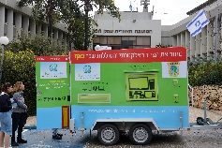
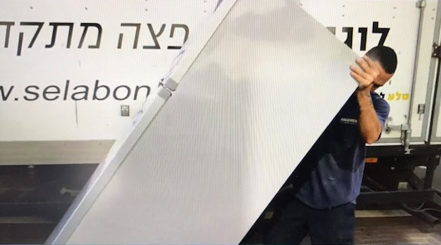
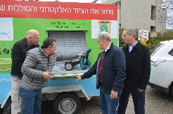
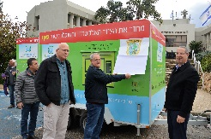
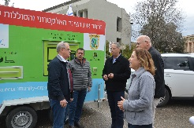
מנהלת מח' איכות הסביבה, קיימות ותברואה: ענת בן דרור מייל: anatbd@hefer.org.il טל' 09-8981652 רכזת מיחזור: שמרית בשן מייל: shmritb@hefer.org.il טלפון: 09-8973324 מזכירת המחלקה: מלכה ריזה מייל: malca@hefer.org.il טלפון: 09-8981665 מוקד הרשות – 107
תאגיד חברתי למחזור פסולת אלקטרונית בע"מ
מחזור ציוד חשמלי, אלקטרוני, נורות וסוללות
פתרונות למחזור פסולת ציוד חשמלי, אלקטרוני וסוללות
מחזור ציוד ביתי באמצעות עגלה ניידת העוברת בין יישובי המועצה. תאום העברה נעשה באמצעות מזכירות הישוב.
מחזור ציוד גדול כמו: מקרר, מ. כביסה וכד' – פינוי מהבית בהשתתפות תשלום של התושב בעלות של 180 ₪. תאום הפינוי דרך מוקד המועצה (107).
הפרדת סוללות – ניתן להפריד סוללות במיכל הייעודי במרכזי ההפרדה למחזור ביישובים וכן בכל סניפי הדואר, שופרסל, סופרפארם ובכל יתר העסקים המשווקים סוללות.
חינוך והסברה – מורות וגננות המעוניינות להעביר הסברה להגברת המודעות בנושא מחזור ציוד חשמלי, אלקטרוני וסוללות יכולות לפנות באמצעות המועצה לקבלת ערכת סרטונים על מחזור וקבלת האחר.
פינוי ציוד מבתי עסק בתחומי המועצה של כל סוגי הציוד החשמלי, האלקטרוני והסוללת יעשה בתיאום ישירות בין התאגיד למול בית העסק.

